Slide 1
Кадровая политика как социальное явление
План
Основы государственной кадровой политики.
Субъекты и объекты кадровой политики.
Социальные аспекты кадровой политики
Типы кадровой политики.
Уровни кадровой политики.

Slide 2
Литература
Кадровая политика и кадровый аудит организации : учебник для вузов / Л. В. Фотина [и др.] ; под общей редакцией Л. В. Фотиной. — Москва : Издательство Юрайт, 2024. — 478 с. — (Высшее образование). — ISBN 978-5-534-14732-2. — Текст : электронный // Образовательная платформа Юрайт [сайт]. — URL: https://urait.ru/bcode/543981 С.15-45, 471-478.
Одегов, Ю. Г. Кадровая политика и кадровое планирование : учебник и практикум для вузов / Ю. Г. Одегов, В. В. Павлова, Л. С. Бабынина. — 4-е изд., перераб. и доп. — Москва : Издательство Юрайт, 2024. — 707 с. — (Высшее образование). — ISBN 978-5-534-18970-4. — Текст : электронный // Образовательная платформа Юрайт [сайт]. — URL: https://urait.ru/bcode/555567
Кадровая политика на государственной службе : учебник для вузов / Л. В. Фотина [и др.] ; под общей редакцией Л. В. Фотиной. — Москва : Издательство Юрайт, 2024. — 362 с. — (Высшее образование). — ISBN 978-5-534-15359-0. — Текст : электронный // Образовательная платформа Юрайт [сайт]. — URL: https://urait.ru/bcode/544710

Slide 3
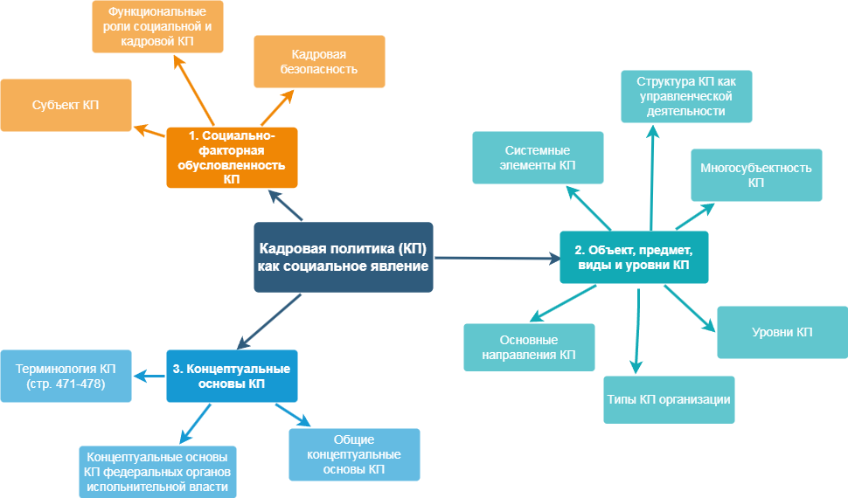
Структура понятия

Slide 4
1 Основы государственной кадровой политики
Политика — это совокупность социальных практик и дискурсов*, в которых реализуются формы и методы управления обществом, общественными группами и их отношениями, связанные с осуществлением власти.
Кадровая политика – это генеральное направление кадровой работы, совокупность принципов, методов, форм, организационного механизма по выработке целей и задач, направленных на сохранение, укрепление и развитие кадрового потенциала, на создание высококвалифицированного сплоченного коллектива, способного своевременно реагировать на постоянно меняющиеся требования рынка с учетом стратегии развития организации и стратегии управления ее персоналом.
Государственная кадровая политика (ГКП) заключается в определении стратегии работы с кадрами на общегосударственном уровне, целью которой является формирование, развитие и рациональное использование трудовых ресурсов страны.
*Дискурс – это способ говорения, обусловленный социальными институтами и социальными отношениями.

Slide 5
Компоненты структуры ГКП
- официально признанные цели, задачи и принципы деятельности государства по регулированию кадровых процессов и отношений;
- главные критерии оценки кадров;
- направления и формы совершенствования подготовки, переподготовки и повышения квалификации персонала;
- формы и способы рационального использования кадрового потенциала страны.

Slide 6
Механизм реализации ГКП
- это система кадровой деятельности, опирающаяся на концепцию ГКП, которая включает законодательные нормы, методические средства, организационные и информационные ресурсы, необходимые для осуществления кадровой политики.

Slide 7
Блоки обеспечения кадровой работы
- нормативно-правовой;
- организационный;
- научно-информационный;
- учебно-методический.

Slide 8
По содержанию кадровая политика охватывает проблемы
целенаправленное, планомерное и сбалансированное формирование и подготовка квалифицированных работников, непрерывное повышение их профессионального мастерства, всестороннее образование и постоянное воспитание кадров;
распределение и перераспределение работников по сферам занятости, регионам страны и видам профессиональной деятельности;
рациональное использование кадров, моральное и материальное стимулирование их деятельности, развитие специальных способностей, формирование удовлетворенности трудом;
организация кадровой и социальной работы, контроль за деятельностью кадров формирование и развитие комплексной системы управления человеческими ресурсами.

Slide 9
Главные цели ГКП
- обеспечение высокого профессионального уровня управленческого и исполнительного труда;
- эффективное использование интеллектуального потенциала трудовых ресурсов страны;
- создание благоприятных условий для развития и проявления способностей работников, системы стимулирования профессионального роста и служебного продвижения.

Slide 10
Приоритетные стратегические направления достижения целей ГКП
обеспечение высококвалифицированными, компетентными кадрами государственной службы Российской Федерации;
формирование системы обеспечения рыночной экономики соответствующими кадрами специалистов массовых профессий, предпринимателей, менеджеров, фермеров и др.;
реформу средней и высшей школы, специального профессионального образования, в том числе послевузовского, с учетом социальных и экономических преобразований, требований современного этапа научно-технического прогресса и организации труда;
обеспечение рациональной трудовой занятости населения, предотвращение массовой безработицы, особенно среди молодежи, уволенных в запас военнослужащих и специалистов ВПК;
создание новой нормативно-правовой и информационной базы кадровой работы в целях научного обеспечения государственного регулирования кадровых процессов.

Slide 11
В целом концепция государственной кадровой политики направлена на укрепление демократического правового государства и социально ориентированной рыночной экономики, на обеспечение конституционного права граждан на свободу выбора места, рода и времени своей трудовой деятельности.

Slide 12
2 Субъекты и объекты кадровой политики
Субъект ГКП - это активный участник кадровых процессов, наделенный правами и ответственностью, т.е. компетенцией вырабатывать и осуществлять государственную кадровую политику.
Согласно Конституции РФ первосубъектом ГКП является многонациональный народ России, выступающий первоисточником государственной власти.

Slide 13
Государство выступает главным субъектом кадровой политики, формирующим ее стратегию, основные принципы и цели.
Статус субъектов ГКП имеют также органы власти республик, краев и областей, на которые возложены полномочия по реализации целей и принципов федеральной кадровой политики в регионе в процессе выработки и реализации региональной кадровой политики, отражающей специфические условия субъекта Федерации.

Slide 14
Объекты ГКП
- это трудовые ресурсы страны, отдельные группы и категории населения, кадровые процессы и отношения, на которые направлена деятельность субъектов кадровой политики.

Slide 15
Основные направления кадровой политики
Демографическая политика.
Политика в области образования.
Политика в области занятости.
Политика в области труда и заработной платы.
Социальная политика.

Slide 16
3 Социальные аспекты кадровой политики
Как объект управления человеческие ресурсы являются одновременно производителями и потребителями материальных и духовных благ.
Особенность управления человеческими ресурсами состоит в необходимости всестороннего учета интересов личности, организации, региона и всего общества, обеспечения их органического сочетания.

Slide 17
Направления управления человеческими ресурсами
формирование качественного кадрового потенциала и удовлетворение потребностей общественного производства в квалифицированных кадрах;
обеспечение эффективной занятости трудоспособного населения и его оптимальное распределение между отраслями и регионами страны;
рациональное использование персонала предприятий, организаций и учреждений.

Slide 18
Социальные функции ГКП
- повышение эффективности государственного управления и общественного производства;
- укрепление государственной целостности и социально-политической стабильности общества;
- вовлечение трудовых ресурсов в государственное управление и местное самоуправление в интересах государства, общества и человека.

Slide 19
1 Типы кадровой политики
Политика организации - система правил, в соответствии с которой действуют люди, входящие в организацию.
Цель кадровой политики организации — обеспечение оптимального баланса процессов обновления и сохранения численного и качественного состава кадров в соответствие с потребностями самой организации, требованиями действующего законодательства и состоянием рынка труда.

Slide 20
Все мероприятия по работе с кадрами — отбор, составление штатного расписания, аттестация, обучение, продвижение — могут заранее планироваться и согласовываться со стратегическими целями и текущими задачами организации.

Slide 21
Типы кадровой политики
1) По уровню осознанности правил и норм, лежащих в основе кадровых мероприятий:
пассивная;
реактивная;
превентивная;
активная.
2) По степени открытости организации к внешней среде:
открытая;
закрытая.

Slide 22
Пассивная - отсутствие прогноза кадровых потребностей, средств оценки труда и персонала, диагностики кадровой ситуации в целом.
Реактивная - контроль за симптомами негативного состояния в работе с персоналом, анализ их причин и отслеживание конфликтных ситуаций.

Slide 23
Превентивная - руководство фирмы (предприятия) имеет обоснованные прогнозы развития ситуации. Программа развития организации основывается на краткосрочном и среднесрочном прогнозах потребности в кадрах

Slide 24
Активная - руководство имеет не только прогноз, но и средства воздействия на ситуацию, а кадровая служба способна разработать целевые кадровые программы, а также осуществлять регулярный мониторинг ситуации и корректировать исполнение программ в соответствии с параметрами внешней и внутренней среды.
Бывает рациональная и авантюристическая.

Slide 25
Рациональная кадровая политика предполагает:
1) возможность реализации внутри организации мобильной стратегии управления персоналом с учетом осуществления нескольких проектов или направлений деятельности.
2) гибкие формы включения специалистов для решения тех задач, характерных для определенной стадии реализации проекта, которые именно эти специалисты могут решать максимально эффективно.

Slide 26
При авантюристической кадровой политике руководство предприятия не имеет качественного диагноза, обоснованного прогноза развития ситуации, но стремится влиять на нее.

Slide 27
Открытая кадровая политика - организация прозрачна для потенциальных сотрудников на любом структурном уровне (для новых организаций, ведущих агрессивную политику завоевания рынка).

Slide 28
Закрытая кадровая политика характеризуется тем, что организация ориентируется на включение в свой состав нового персонала только с низшего должностного уровня, а замещение вакансий высших должностных позиций происходит только из числа сотрудников организации (для компаний, ориентированных на создание определенной корпоративной атмосферы, формирование особого духа причастности или работающих в условиях дефицита кадровых ресурсов).

Slide 29
5 Уровни кадровой политики
На каждом уровне задачи управления персоналом существенно отличаются.
Критерии классификация уровней кадровой политики.
с точки зрения государственной организации власти: регулирование макропроцессов в области трудовых ресурсов, занятости населения, политики в области найма, отбора и продвижения государственных и муниципальных служащих.

Slide 30
(продолжение)
Цели и задачи кадровой политики на данном уровне определяются исходя:
из основных положений Конституции РФ,
Федерального закона «О государственной гражданской службе в РФ»,
из совокупности целей и решаемых задач по обеспечению эффективного функционирования государственной службы и входящих в нее органов государственного управления.

Slide 31
(продолжение)
2) с точки зрения различных форм собственности.
Цели и задачи определяются научными принципами подбора, расстановки и развития персонала промышленного производства, персонала коммерческого предпринимательства, персонала аграрного предпринимательства, персонала предпринимательства в сферах науки, образования, культуры.

Slide 32
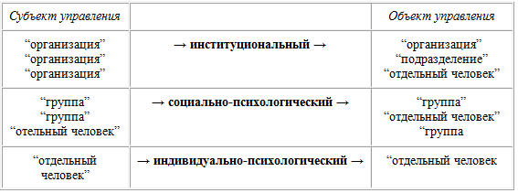
(продолжение)
3) с точки зрения трех уровней управления персоналом организации в зависимости от того, кто является субъектом и объектом управления:

Slide 33
Какие будут вопросы по данной теме?

